Slide 1


Sonidos y silabas
Letra l

Slide 2

lo
li
la

Slide 3

le
li
lu

Slide 4

lu
la
le

Slide 5

lu
li
le

Slide 6

lo
li
le

Slide 7

lo
li
le

Slide 8
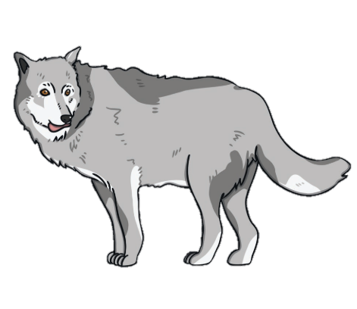
la
li
lo

Slide 9

le
li
lo

Slide 10

le
li
lu

Slide 11
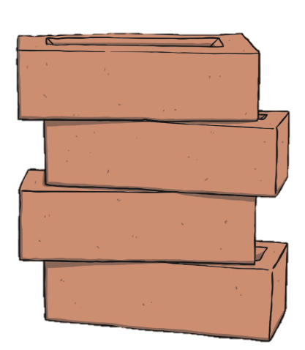
lo
li
la

Slide 12

le
li
lu

Slide 13

le
li
la

Slide 14

le
li
lo

Slide 15
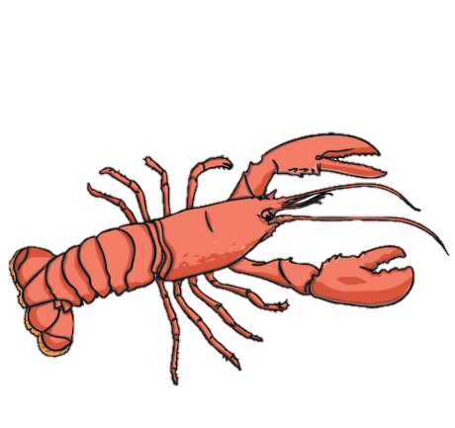
le
la
lo

Slide 16

le
la
lo

Slide 17

le
la
li

Slide 18


Slide 19


Slide 20



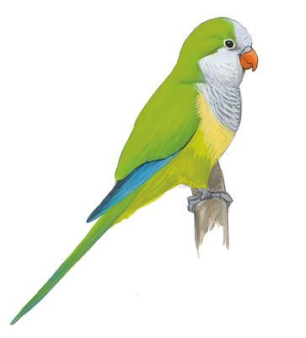


Arma las silabas con la letra L:
L
a
=
o
L
=
L
L
=
L
u
=
e
i
=

